Slide 1
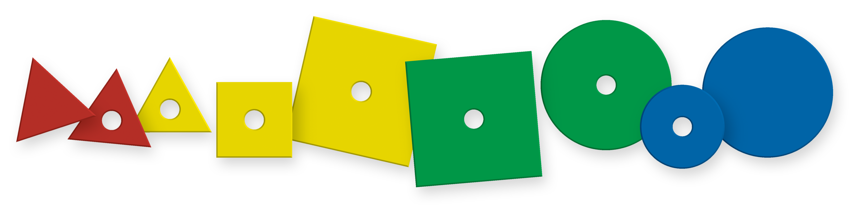
Matematiikkaa 4b
Laskujärjestys

Slide 2
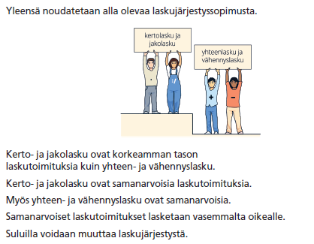
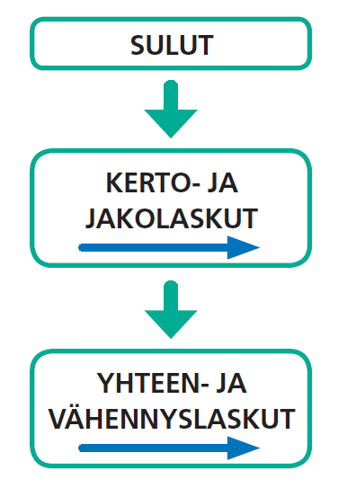
Laskujärjestys

Slide 3
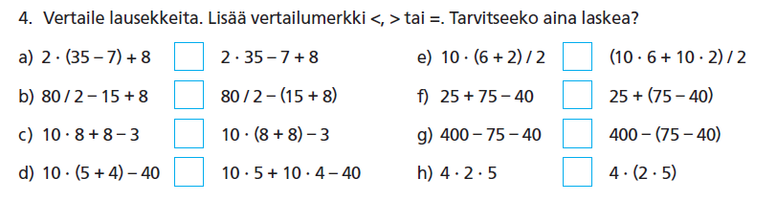
Osaatko vertailla laskematta?

Slide 4
Osaatko vertailla laskematta?

Slide 5
